Slide 1

Pattern Recognition
Una introducción al tópico mas popular en Inteligencia Artificial

Slide 2
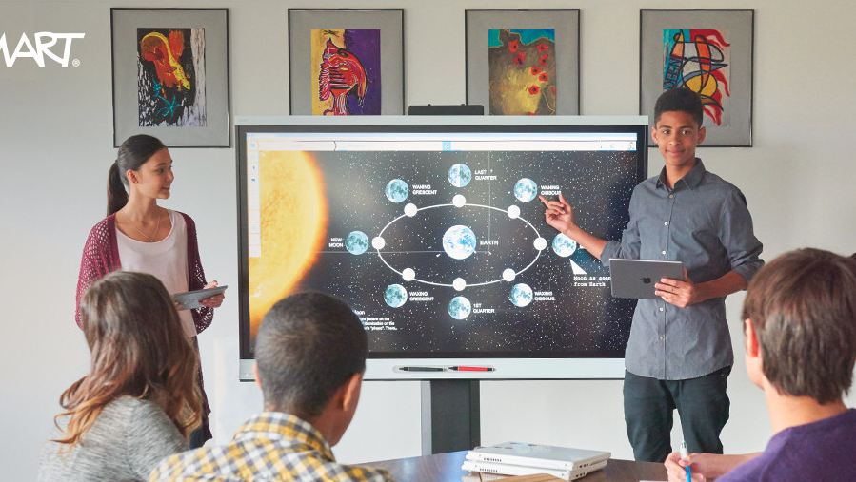
Temas de la Unidad I
Temas de la Unidad I
1.1 Introducción al Reconocimiento de Patrones
1.2 Características
1.3 Vectores característicos y clasificadores
1.4 Aprendizaje supervisado
1.5 Aprendizaje no supervisado
1.6 Aprendizaje semi-supervisado

Slide 3

1.1 Introducción al RP
Los humanos y el reconocimiento de patrones
Conceptos básicos
Clasificación y asociación
Sistema Automático de Reconocimiento de Patrones, SARP
Enfoques del RP
Problemas en el RP
Aplicaciones

Slide 4
LOS HUMANOS Y EL RECONOCIMIENTO DE PATRONES
CONCEPTOS BÁSICOS | Patrón: Puedes ser un objeto tangible o intangible (Estructura de datos). Rasgo o característica: Es un tipo de dato que puede ser medible o cuantificable. Clase (+General) = Patrón (+Específico) Clase de rechazo: Algo que no es correcto. Clase de aceptación: Reconocimiento: Una serie de pasos que nos ayudan a identificar algo deseado. Reconocimiento de patrones: Proceso o disciplina que nos permite identificar o asociar un objeto.
CLASIFICACIÓN Y ASOCIACIÓN | Clasificar: Determinar que algo cumple ciertos valores y dividirlo en clases. () Asociar: Reconocer y relacionar un objeto con una clase. () Clasificador: Puede ser una función o algo que nos va a permitir reconocer y discriminar.
SISTEMAS AUTOMÁTICO DE RP (SARP) | Un sistema capaz de reconocer patrones automáticamente, sin necesidad de intervención humana (autónomo) Se apoya de dispositivos de E/S Ej: Visión por computadora Trata los datos
ENFOQUES DEL RP | Basado en Esquema de Bayes (Probabilidad) Redes neuronales Memorias asociativas Esquema de las maquinas de soporte vectorial Sintáctico Estructural (leguajes de 4ta. generación) Lenguaje natural Lógica combinatoria - Clasificador Ruso (Sumamente robusto)
PROBLEMAS EN EL RP | Errores en la construcción de un RP: No contemplar todas las variantes posibles. La ejecución del algoritmo puede ser lenta si no se optimiza el código. No reconoce de manera correcta al objeto.
APLICACIÓN | Parámetros para reconocer la cara de una persona. Agrupación de palabras para hacer sentido en una frase. Buscar la llave para abrir una chapa. Olores para saber si una naranja esta fresca o podrida.

Slide 5




Los humanos y el reconocimiento de patrones
Proceso de reconocer cosas
Sonido, comida, un depredador, una imagen, un amigo, un sabor, entre otras cosas,…

Slide 6
Los humanos y el RP
Habilidad natural que tiene prácticamente todo ser vivo
¿cómo y por qué funciona nuestro cerebro?
¿cómo podemos abstraer conceptos?, o más globalmente
¿qué proceso hace que nuestra mente resuelva fácilmente este tipo de problemas?
¿cómo identificamos cosas?

Slide 7
Actividad 1
Estas preguntas son importantes para varias ramas de la ciencia, como la biología, la psicología y la neurología las cuales, en menor o en mayor medida, tienen como objeto de estudio la mente.
Ejercicio: observa cualquier objeto, digamos un leopardo, y piense en todas las posibles características que lo hacen ser un leopardo; encontrarás que tal vez tenga un color de piel, que es algún tipo de felino, que alimentos ingiere, que es un felino carnívoro, que es domesticado o no, que tiene un cierto rango de dimensiones, y otras muchas características.

Slide 8

Los humanos y el reconocimiento de patrones
1.1 Introducción al Reconocimiento de Patrones
¿Cómo identificar al leopardo…

Slide 9
Los humanos y el RP
Conclusión: La descripción de cada una de estas características (que llamaremos rasgos), a su vez implica una descripción y que algunas pueden medirse para obtener un valor numérico (como las dimensiones) y otras no (como la belleza).

Slide 10
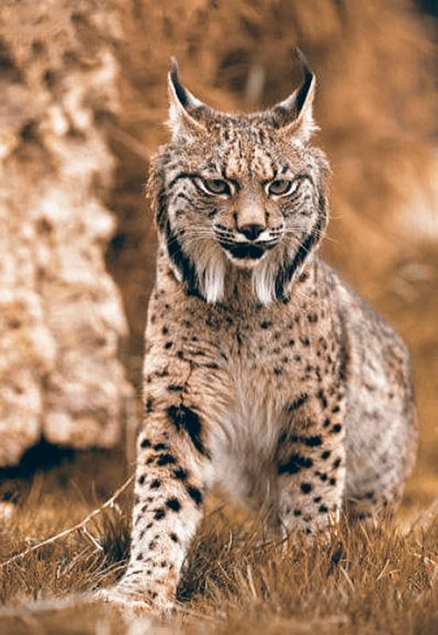
Los humanos y el reconocimiento de patrones
Ejercicio:
Análisis: Ahora piense en un
Listar sus características y a su vez pensar en cómo se diferencia del leopardo, luego trate de imaginar cómo resolver el problema de diferenciar (clasificar) entre un león y un tigre, entre el resto de los felinos…hay rasgos que nos ayudan a diferenciar mejor que otros?.
Extracción y selección de rasgos
Dependencia
Solución al problema

Slide 11
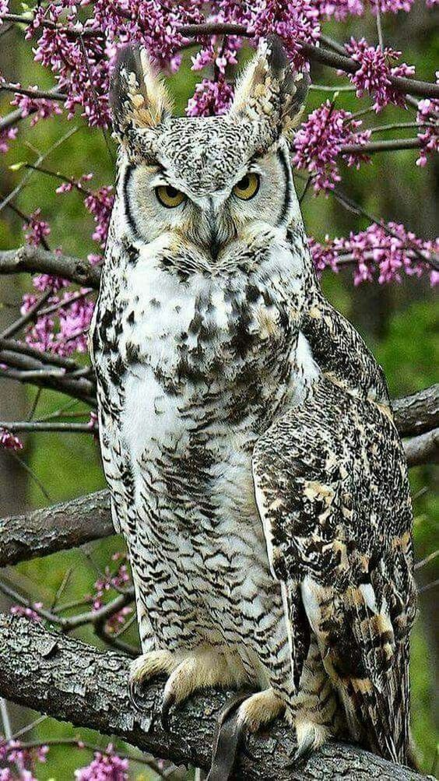
Los humanos y el reconocimiento de patrones
Análisis, una vez que el sistema ha aprendido, que pasa si un dato de entrada es algo similar a esto:
VS
Habrá algún problema en la identificación de ambos animales?, ¿qué tan complejo puede ser la adaptación del sistema?

Slide 12
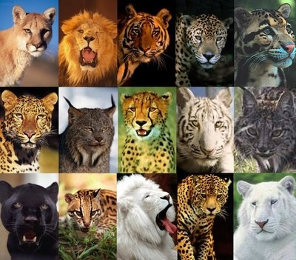


Los humanos y el RP
La importancia de la selección de rasgos

Slide 13
Conceptos básicos de RP
Rasgo:
Característica específica de algo, como por eje. Color, ancho, alto, sexo, entre otros
Modelo abstracto de una cosa, información, o idea que exhibe regularidades, este patrón esta formado por un conjunto de rasgos que pueden ser expresados en términos de variables de cualquier tipo (enteras, reales, booleanas, lingüisticas, aleatorias, difusas, o cualquier otra que exista o pueda existir)
Patrón
Clase:
Conjunto de patrones que describen el mismo objeto o bien, conjunto de entidades que comparten alguna característica que las diferencia de otras
Clase de rechazo:
Conjunto de entidades que no se pueden etiquetar como ninguna de las clases del problema

Slide 14
Continuación: conceptos básicos de RP
Reconocimiento o clasificación:
Proceso por el que se asigna una“etiqueta”, que representa una clase, a un patrón concreto.
Reconocimiento de patrones:
Subsistema que utiliza un vector de características de la entidad cuantificable y lo asigna a una de M clases
Rama interdisciplinaria de las ciencias de la computación que trata entre otras problemas, la clasificación y la asociación.
Extractor de características:
Subsistema que extrae información relevante para la clasificación a partir de las entidades cuantificables.
Sistema Automático de Reconocimiento de Patrones (SARP):
Sistema computacional que resuelve de forma automática, es decir, por medio de una computadora, las tareas de asociar o clasificar patrones

Slide 15
Continuación: conceptos básicos de RP
Evaluación del error de clasificación:
Falso rechazo (falso negativo) y falsa aceptación (faso positivo):
“error de clasificación”, “tasa de error empírica”, “tasa de rechazo empírica”, “conjunto de datos independientes”.
Para problemas de 2 clases estas definiciones reflejan la importancia de una decisión contra la opuesta.
El sistema de clasificación se puede “sintonizar” para que trabaje ponderando un tipo de error sobre el otro.

Slide 16
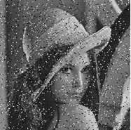
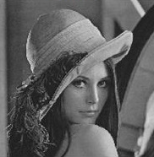
Asociación Vs Clasificación
Proceso en que un sistema toma un patrón de entrada y a la salida emita otro.
Patrón de entrada: el fragmento de la fotografía o imagen
Patrón de y la salida: la fotografía o imagen completa
Por ej., cuando vemos un fragmento de una fotografía de una persona o de un objeto y podemos recordarla o reconstruirla completamente.

Slide 17
Asociación Vs Clasificación
La idea yace en el hecho de asignar un patrón a una clase. Por ej. de un cesto de frutas decir cuáles son peras, cuáles manzanas, cuáles uvas, etc.
Patrón de entrada: un patrón desconocido, con rasgos que el sistema ha aprendido.
Patrón de salida: La clasificación del patrón a una de las clases (peras, manzanas, uvas, etc.)

Slide 18
Principal clasificador: Bayesiano, históricamente el primer enfoque que existió y probablemente el más desarrollado.
Enfoques del RP
Enfoque estadístico-probabilístico.
Basados en métricas.
Sintáctico estructural
Neuronal
Asociativo
Lógico-Combinbatorio
Creado en la antigua Unión Soviética, tiene como principal característica el poder trabajar con variables de todo tipo, aunque sus algoritmos suelen ser de complejidad alta.
Ubicadas dentro del enfoque estadístico y se basan en el concepto de métrica y espacios métricos para hacer la clasificación.
Creado en el Centro de Investigación en Computación del IPN en 2002, utiliza los modelos de memorias asociativas para crear clasificadores robustos
Teoría de autómatas y lenguajes formales, se enfoca más en la estructura de las cosas a clasificar que en mediciones numéricas
Modelos matemáticos de las neuronas biológicas, tratando de emular la forma en cómo interactúan nuestras neuronas

Slide 19
Problemas del RP
La extracción de rasgos
La selección de rasgos
Aprendizaje
Generalización y robustez al ruido
Complejidad computacional
Elección del modelo
Clasificación

Slide 20
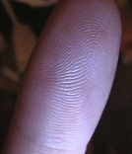
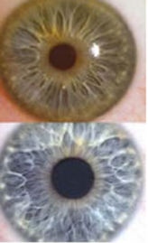

Aplicaciones del RP
Previsión meteorológica: clasificación de datos meteorológicos según diversos patrones, con el conocimiento a priori que tenemos de las diferentes situaciones que pueden presentarse nos permite crear mapas de predicción automática.
Reconocimiento de caracteres escritos a mano o a máquina: es una de las utilidades más populares de los sistemas de reconocimiento de patrones ya que los símbolos de escritura son fácilmente identificables.
Reconocimiento de voz: ej. los teleoperadores informáticos, Apps de los Smartphone, etc.
En Medicina: análisis de biorritmos, diagnóstico médico por imagen (por ej. detección de irregularidades en imágenes de rayos-x, detección de células infectadas, marcas en la piel...)
Sistemas biométricos: huellas dactilares o el iris (todos somos).

Slide 21
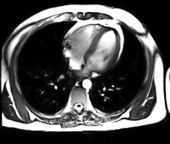
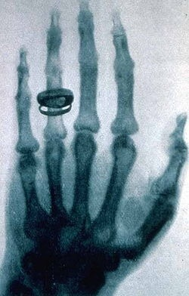
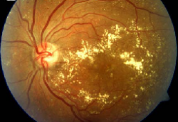
Ej. Inclusión del RP en Medicina: Examen de diagnóstico por imagen
Raxos-x
Resonancia magnética
Arteriografía Coronaria.
Los actuales sistemas digitales permiten la obtención y visualización de la imagen directamente en una computadora sin necesidad de imprimirla.
Imágenes de un corazón humano bombeando.
Radiografía tomada por Wilhelm Röntgen en 1896
Imagen de la mácula, interior del ojo humano

Slide 22
Aplicaciones (Ejs.)
Reconocimiento de caras: utilizado para contar asistentes en una manifestación o simplemente para detectar una sonrisa, ya hay diferentes cámaras en el mercado con esta opción disponible.
Interpretación de fotografías aéreas y de satélite: gran utilidad para propuestas militares o civiles, como la agricultura, geología, geografía, planificación urbana...
Predicción de magnitudes máximas de terremotos.
Reconocimiento de objetos: con importantes aplicaciones para personas con discapacidad visual.
Reconocimiento de música: identificar el tipo de música o la canción concreta que suena.

Slide 23
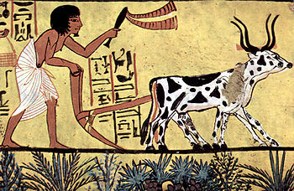
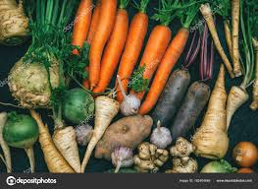
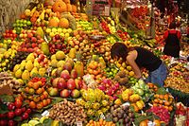
Ej. aplicaciones:
Agricultura
Alimentos vegetales como cereales, frutas, hortalizas, pastos cultivados y forrajes; fibras utilizadas por la industria textil; cultivos energéticos y tubérculos; etc.

Slide 24
1.2 Características

Slide 25
Retomando…
Principales conceptos en Reconocimiento automático de patrones:
Patrones que describen objetos:
de una misma clase, presentan características similares
de diferentes clases presentan características diferenciadas.
Tipos de patrones:
Vectores: x= (x1, x2,…, xn)T
Cadenas
Árboles

Slide 26
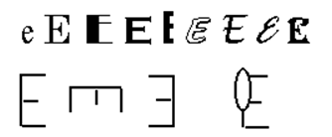
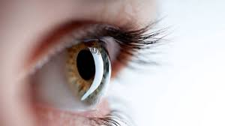
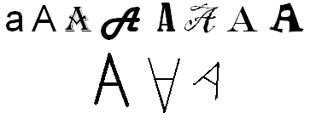
Una particularidad del sistema de procesamiento visual humano es su flexibilidad:
Somos capaces de identificar un patrón, un tipo de estímulo, con independencia sus posibles variaciones en tamaño, posición en el contexto y orientación espacial; e incluso cuando su forma varía en ciertos límites;
Observemos los siguientes ejemplos:
a)
b)

Slide 27
Continuación…
En todos ellos reconocemos sin dificultad las letras “A" y "E", y todos ellos pueden interpretarse como variaciones del mismo patrón, el correspondiente a dicha letra, lo hacemos mediante rasgos o características que presentan estos patrones:
pertenecen a la misma clase
son del mismo tipo
Podemos llamar “reconocimiento de patrones” al hecho de identificar distintos estímulos mediante tales CARACTERÍSTICAS

Slide 28
Continuación…
Rasgo o característica implica una descripción de un patrón, que algunas pueden medirse para obtener un valor numérico (como las dimensiones) y otras no (como la belleza).
Son representaciones compactas de los patrones conteniendo, idealmente, sólo información relevante para su clasificación (color, ancho alto, sexo, ect.)
Se organizan usualmente como un vector (vector de características), que constituye una representación comprimida del patrón.

Slide 29
Continuación…
Conjunto de datos que describen a un objeto automóvil
Color
Marca
Modelo
Método de propulsión
Etc.
Definición de rasgos
X₁ = Color
X₂ = Marca
X₃ = Modelo
X₄ = Método de propulsión
…
X_{k}
Conjunto de características
Descriptor (Conjunto
de Características)
R(X₁ ,X₂ ,X₃ ,…, X_{k )}

Slide 30
Representación de los datos: Descriptores, Patrones
Definición de un conjunto por:
-Intención o comprensión: Construir o definir un conjunto por intención consiste en declarar cuáles elementos de un cierto conjunto con tomados. Esto se lleva a cabo por una
propiedad o predicado P(x).
{x ∈ D| P(x)}
-Extensión: Construir o definir un conjunto por extensión consiste en declarar todos lo elementos que lo forman.
Ej. {Rosana, Sakura, María del Carmen, Vito Corleone, Pedro }

Slide 31
Continuación
Representación de los datos:
-Extensión: Se tiene la lista de elementos del conjunto y se determina si el elemento incógnita está en la lista (conjuntos finitos)
a) Z = {1,2,3,4,5,6,…, ∝}
b) A = {Rojo, Naranja, Amarillo, Verde, Azul, Añil, Violeta}
-Intención: Se tiene la propiedad que caracteriza a los elementos del conjunto y se verifica si el elemento incógnita cumple la propiedad
Z= Números enteros
a) P(x)= {x | x ∈ Z}

Slide 32
Continuación
Ejemplos:
a) C1 = { 2,4,6,8 } C2 = { 1,3,5,7 }
Se determina a cuál conjunto pertenece el 5?
b) C1 = números pares C2 = números impares
Se utiliza la propiedad X mod 2 para determinar la pertenencia, 8?
c) C1 = { , } C2 = { , }
? Se utiliza la propiedad de convexidad
d) C1 = 1 (1|0)* 0 C2 = 0 (0|1)* 1 C3 = ….
11011010 ? Se utiliza la regularidad de la expresión regular

Slide 33
Dimensión de un patrón
Está limitada por diversos factores contrapuestos:
Complejidad del hardware o el software del clasificador,
La clasificación puede ser más precisa cuando el vector de características sólo contiene:
las más relevantes o la máxima pérdida de información permisible

Slide 34
Definición de Vector
Ejs: 10 Kg., 3m, 50 Km./h.
Las cantidades escalares pueden sumarse o restarse normalmente con la condición de que sean de la misma especie por ej:
3m + 5m = 8m
10ft^ 2 – 3 ft^ 2 = 7ft^2
Cantidad escalar o escalar: es aquella que se especifica por su magnitud y una unidad o especie.

Slide 35
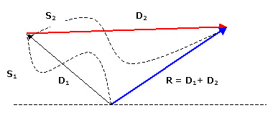
Características de un vector
Cantidad vectorial o vector:
Una cantidad vectorial o vector es aquella que tiene
magnitud o tamaño,
dirección u orientación y sentido positivo (+) o negativo (-) y
Ejemplos:1) 350 Newtons, a 30° al norte del este (esto es, nos movemos 30° hacia el norte desde el este)

Slide 36
Representación de rasgos y patrones
Consideremos lo siguiente:
un universo de objetos admisibles M
Con K1, K2 ,…, Kr subconjuntos propios, donde Ki ∈ M
R = { X1, X2, …, XN } Conjunto de rasgos ó características que describen a los objetos (descriptor)
Cada rasgo posee un conjunto de valores admisibles, incluyendo ausencia de información
Ejemplo:
R = { color, área, forma }
color = {rojo, verde, azul }
área = número real
forma = { convexa, no convexa }

Slide 37
Repaso…
Un PATRÓN
Representaciones principalmente utilizadas en la práctica:
los vectores (para descripciones cuantitativas)
las cadenas y
los árboles (para descripciones estructurales)
Es una descripción estructural de un objeto o de alguna otra entidad de interés en una imagen.
En general, un patrón está formado por uno o más DESCRIPTORES
DESCRIPTOR
Representan alguna característica del objeto a tratar
Descripciones cuantitativas mediante vectores:
Los patrones vectoriales se representan de la siguiente forma: X=[x₁ x₂ x₃ ... x_{n}]
Donde cada componente x_{i} representa el i-ésimo descriptor, y n es el número de descriptores.

Slide 38
Punto de Vista Formal:
- La descripción estándar de un objeto o Patrón es un n-uplo:
Pi = ( X₁(O), X₂(O), … X_{n}(O) )
- La descripción es completa si todos los valores de los rasgos son conocidos.
Ej:
P1= ( verde, 23.5, convexo )

Slide 39
Ejemplo:
Supongamos que tenemos 5 clases (A,B,C,D,E) (r=5) y los siguientes patrones con sus rasgos, y sabemos, a priori, a que clase pertenece cada patrón:
Patrón | Clase
P1 = (rojo,4.2,convexo) | Clase A
P2 = (verde,3.5,convexo) | Clase A
P3 = (rojo, 2, no convexo) | Clase B
P4 = (verde, 1.3, no convexo) | Clase B
P5 = (rojo, 6.9, convexo) | Clase C
P6 = (verde, 8, no convexo) | Clase C
P7 = (azul,10, convexo) | Clase D
P8 = (azul, 9, no convexo) | Clase E

Slide 40
Ejemplo:
Los descriptores para estos patrones sería formulado entonces de esta forma:
Descriptores = { color, área, forma }
color = {rojo, verde, azul }
área = número real
forma = { convexa, no convexa }
X=[x₁ x₂ x₃]
^{Vector de características}
^{con k=3}
Color
área
forma
X₁
X₂
X₃

Slide 41
Clasificadores
Que son?
Ej. de construcción de un clasificador:
Tomar un conjunto de ejemplos etiquetados, en general, tenemos un conjunto de datos de entrenamiento (x_{i}, y_{i}), donde cada una:
Objetivo: Tratar de definir una regla que pueda asignar una etiqueta a cualquier otro dato de entrada.
Un elemento que proporciona una clase etiquetada como salida a partir de un conjunto de características tomadas como entradas.
Las x_{i}, consiste en medidas de propiedades de diferentes tipos de objetos,
Los y_{i} con las etiquetas dadas para una clase de objeto
La idea básica del aprendizaje consiste en utilizar las percepciones no sólo para actuar, sino también para mejorar la habilidad de un agente para actuar en el futuro

Slide 42
Consideraciones…
Conocemos el costo relativo de etiquetar mal cada clase y debemos obtener una regla que pueda tomar cualquier x y asignarle una clase.
Aprendizaje automático es la parte básica que tienen en común los diferentes tipos de clasificadores que existen
Bayesiano,
Parzen
Backpropagation
PCA (Principal Component Analysis),
Máquinas de vectores de soporte (Support vector machine)
Memorias asoiativas (Hopfield)
K-NN, Etc.
Algunos clasificadores populares:

Slide 43


1.4 Aprendizaje supervisado
Aprendizaje supervisado
Es aquel en el que en el entrenamiento (el diseñador), ha de indicar tanto las entradas como las salidas que desea obtener, es decir, el diseñador ha de mostrar las entradas, y corregir sus salidas para que coincidan con unas salidas deseadas.

Slide 44
1.4 Aprendizaje supervisado
Aprendizaje supervisado:
Es decir, consiste en aprender una función, a partir de ejemplos etiquetados anteriormente, que establezca una correspondencia entre las entradas y las salidas deseadas del sistema.
No siempre es posible hacer este tipo de entrenamiento ya que tenemos que disponer de la salida esperada en la función de entrada.
El sistema de aprendizaje trata de etiquetar (clasificación) una serie de vectores utilizando una entre varias categorías (clases).

Slide 45

1.5 Aprendizaje no supervisado
Aprendizaje no supervisado
Consiste en aprender a partir de patrones de entradas para los que no se especifiquen los valores de sus salidas.
No existe información referente a las salidas de los patrones que vamos introduciendo, sólo sus entradas.

Slide 46
1.5 Aprendizaje no supervisado
Aprendizaje no supervisado
Se utiliza principalmente para clasificar y diferenciar rasgos significativos de un conjunto de datos no clasificado a priori
El principal problema de esta técnica es la toma de decisiones a la hora de escoger un patrón entre todos los proporcionados. El sistema trata los objetos de entrada como un conjunto de variables aleatorias, construyendo un modelo de densidad para el conjunto de datos.

Slide 47
1.6 Aprendizaje semi-supervisado
Aprendizaje semi-supervisado
Actualmente existen técnicas que combinan las dos anteriores:
En algunos casos puede resultar muy costoso asignar etiquetas o clases a todos los datos.
Conocido también como parcialmente supervisado:
Fin:
Combinar datos etiquetados y no etiquetados para mejorar la construcción de modelos. Aunque no siempre es útil y existen varios métodos para llevarlo a cabo.
Se utilizan datos de entrada con información sobre sus salidas
Difiere del supervisado en que no se tiene información acerca del error cometido,
Simplemente se ha de determinar si una salida dada por el modelo es buena o no comparándola con la deseada, hasta que las salidas que proporcione el modelo prácticamente iguales a las del ejemplo.

Slide 48

1.6 Aprendizaje semi-supervisado
Aprendizaje por refuerzo
Consiste en aprender observando el mundo que te rodea.
La idea
Construir una función que tenga el comportamiento observado en sus datos de entrada y de salida.
Los métodos de aprendizaje se pueden entender como la búsqueda de un espacio de hipótesis para encontrar la función adecuada.

